Slide 1



Order Placement
Team:
Jerzy Kosiński
Piotr Zaborowski
Cezary Lewkowicz
Jerzy Kosiński, Piotr Zaborowski, Cezary Lewkowicz
Notes:
Session #, Speaker Name

Slide 2
Cel projektu
Celem projektu jest dodanie nowej innowacyjnej funkcjonalności do projektu CofeeMakera
Beginning
Mike Sobolewki

Slide 3
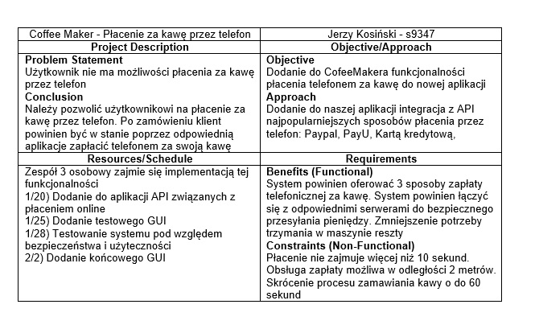
4 Blocker nr.1
Beginning
Mike Sobolewki

Slide 4
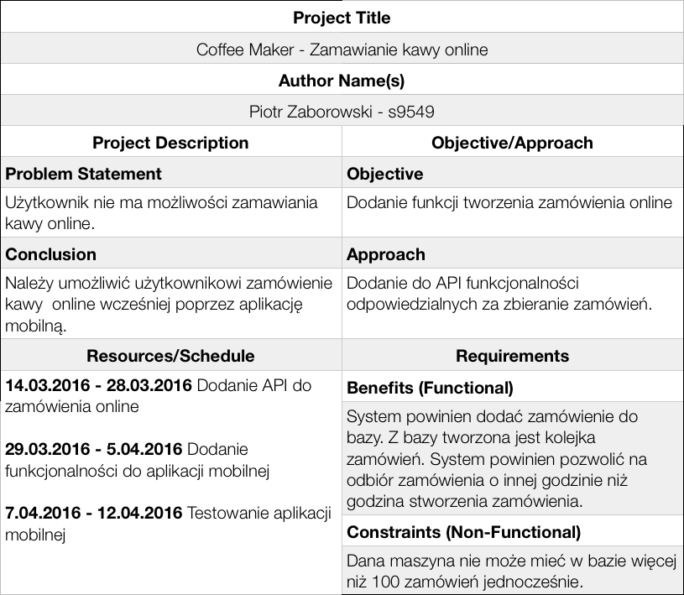
4 Blocker nr.2
Beginning
Mike Sobolewki

Slide 5
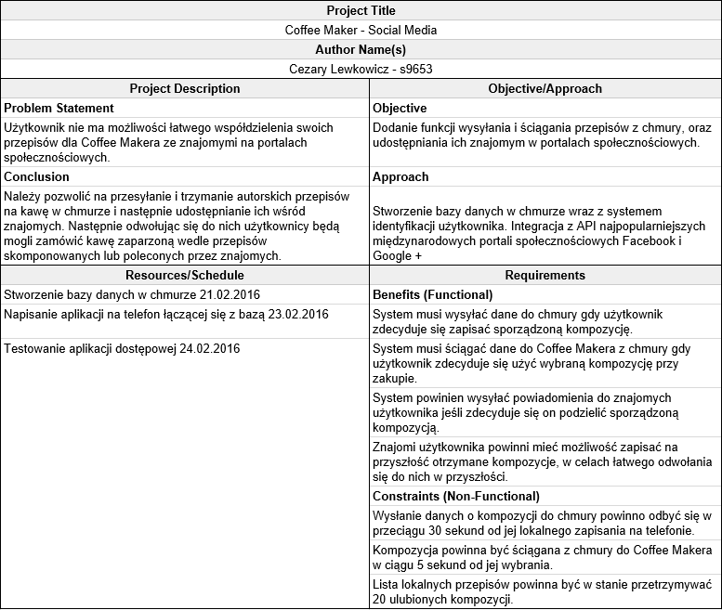
4 Blocker nr.3
Beginning
Mike Sobolewki

Slide 6
Order placement
Najmniej dummy kodu
Sensowna możliwość implementacji
Wymagało tylko dodania funkcjonalności a nie pisania od zera
Beginning
Mike Sobolewki

Slide 7
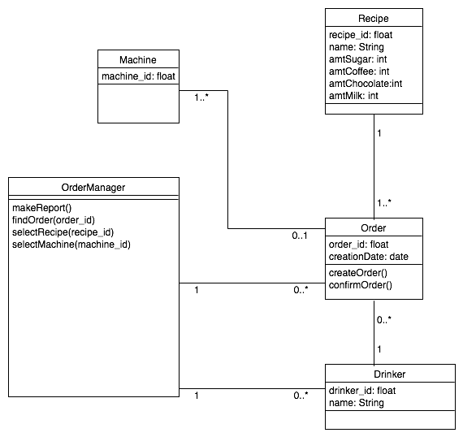
Diagram zaimplementowanych klas
Beginning
Mike Sobolewki

Slide 8

Pokaz implementacji
Beginning
Mike Sobolewki

